Slide 1
BY YUSHEN
YOUR LOGO
二年级数学下册
没有括号的两极混合运算
TWO POLE MIXED OPERATION WITHOUT BRACKETS
授课人：PPT818
授课时间：20XX
5.2

Slide 2
01
学习目标
掌握乘加、乘减以及除加、除减的运算顺序，并能正确地进行计算。（重点）
理解在乘加、乘减以及除加、除减的算式中先算乘、除，后算加、减的算理。（难点）

Slide 3
02
复习导入
说出各题的运算顺序，再计算出结果。
12+32+40
15÷3×4
=44+40
=84
=5×4
=20
从左到右计算
从左到右计算

Slide 4
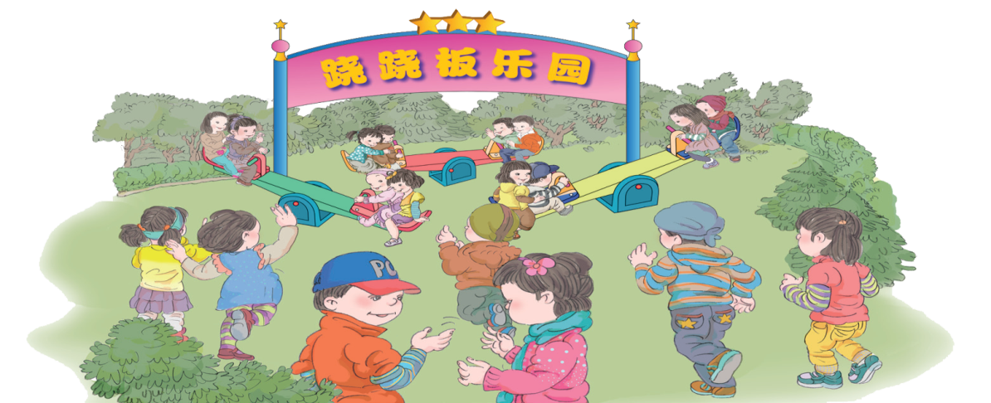
03
探索新知
知识点
不含括号的两级混合运算的运算顺序
1
跷跷板乐园一共有多少人？
想一想，先算什么，再算什么？怎样列式计算？

Slide 5
03
探索新知
方法一：分步计算
①跷跷板上有多少人？
3×4=12（人）
②跷跷板上加草地上一共多少人。
12+7=19（人）
答：跷跷板乐园一共19人。
方法二：列综合算式计算
①跷跷板上的人数+草地上的人数。
①草地上的人数+跷跷板上的人数。
3×4+7＝
7+3×4＝

Slide 6
03
探索新知
3×4+7
7+3×4
说一说，这两道算式的计算顺序是怎样的？
=12+7
=19
=7+12
=19
提示：
算式里同时出现加减法和乘除法，属于两级运算。

Slide 7
04
知识提炼
不含括号的两级混合运算的运算顺序：在没有括号的算式里，如果有乘、除法，又有加、减法，要先算乘、除法，后算加、减法。

Slide 8
05
小试牛刀
（选自教材P48 做一做）
下面各题第一步要先算什么？把它圈出来。
20－8÷2
7×5－3
4+4×6
81÷9+2
1.(选自教材P50 T4)想一想每道题先算什么，再计算。
5×6＋13 45－4×7 19－48÷6
45÷9＋14 8÷4×2 64－40÷8
＝43
＝17
＝11
①
①
①
＝19
＝4
＝59
①
①
①

Slide 9
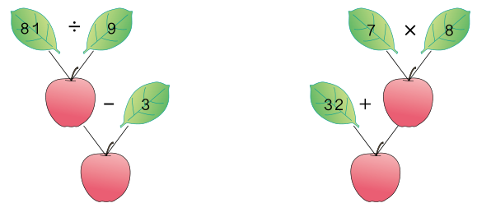
05
小试牛刀
2.(选自教材P50 T5)在○里填上“＞”“＜”或“＝”。
54÷9÷2
＝
3
3×6÷2
＜
13＋56÷7
3×7－16
＜
27
45－9×3
＜
5×8－18
3.(选自教材P51 T6)先填空，再列综合算式。
9
56
6
88
81÷9－3=6
32+7×8=88
算式：______________
算式：______________

Slide 10
05
小试牛刀
4.下面的计算对吗？如果不对，在方框中把它改正过来。
（1） 80－45÷5
＝35÷5
＝7 （ ）
80－45÷5
＝80－9
＝71
×
（2） 3＋2×8
＝5×8
＝40 （ ）
3＋2×8
＝3＋16
＝19
×

Slide 11
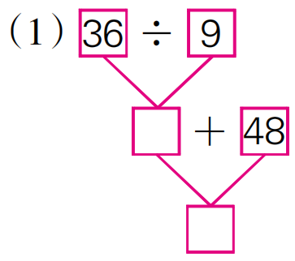
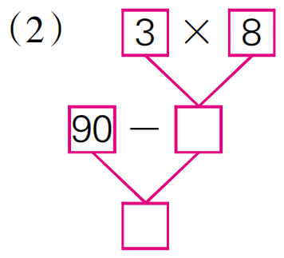
05
小试牛刀
5.计算
32－28÷4
6×8－25
24＋6÷2
51＋5×9
=32－7
=25
=48－25
=23
=24＋3
=27
=51＋45
=96
6.先填空，再列综合算式。
4
24
52
66
36÷9＋48＝52
90－3×8＝66
综合算式：_____________
综合算式：_____________

Slide 12
06
课堂小结
这节课你们都学会了哪些知识
不含括号的两级混合运算的运算顺序：
在没有括号的算式里，如果有乘、除法，
又有加、减法，要先算乘、除法，后算加、减法。

Slide 13
BY YUSHEN
YOUR LOGO
谢谢观看
THANKS FOR WATCHING
授课人：PPT818
授课时间：20XX
5.2

